Slide 1

第8章 服务器安全基础
主讲人： 梁如军
2015-05-05

Slide 2
本章内容要点
基本的系统安全
物理安全和登录安全
禁用root登录和sudo
口令安全和口令策略
SSL与OpenSSL
TCP Wrappers

Slide 3
本章学习目标
掌握基本的系统安全配置
掌握物理安全和登录安全配置
掌握sudo的配置和sudo命令的使用
理解PAM机制及其执行过程
学会使用PAM模块增强口令安全
理解SSL协议体系结构
掌握自签名证书和私钥的创建过程
掌握TCP Wrappers的配置

Slide 4
Linux 服务器安全 的一般性原则
最少的正在运行的应用程序
安装和运行最少的软件，以尽量减少漏洞。
保持软件更新。
开放所需的最少端口
关闭不必要的服务
在单独的系统上运行不同的网络服务。最大限度地减少风险，避免一个服务的问题影响到其他服务。
最小特权:
为用户帐户和软件执行任务赋予所必需的最低权限。

Slide 5
Linux 服务器安全 的一般性原则（续）
维护用户帐户
创建一个良好的密码策略，并强制执行。
最少的必要账户，删除已不使用的用户帐户。
配置系统备份
制定灾难恢复计划并检测备份的有效性
启用 远程/集中式 系统日志（定期复查日志！）
发送日志到一个专用的日志服务器
这可以防止入侵者轻易地修改本地日志

Slide 6
Linux 服务器安全 的一般性原则（续2）
加密传输数据
加密认证信息（如密码）显得尤为重要
使用密钥认证的远程登录服务（ssh）
使用SSL/TLS协议加密应用协议（https, ftps, etc）
配置网络访问控制
TCP Wrappers and xinetd
Netfilter/iptables etc.
配置安全工具以提高系统的鲁棒性

Slide 7
系统安全

Slide 8
基本系统安全
安全的磁盘布局
使用挂装选项提高文件系统的安全性
查找并取消文件/目录的非必要的特殊权限
避免安装不必要的软件包
配置软件包更新的Email通知
关闭不必要的服务

Slide 9
磁盘布局
/目录中必须包括 /etc、/lib、/bin、/sbin，即不能在此四个目录上使用独立的分区或逻辑卷
除了 / 、/boot 和 SWAP 之外您应该根据自己的需要尽量分离数据到不同的分区或逻辑卷
建议创建独立的 /usr、/var、/tmp、/var/tmp 文件系统
根据日志管理需要，您可能应该创建独立的 /var/log、/var/log/audit 文件系统
若所有普通用户数据存储在本机，您还应该创建独立的 /home 文件系统
若系统对外提供大量服务（如Web虚拟主机等），应该创建独立的 /srv 文件系统

Slide 10
提高文件系统的安全性
常用如下三个挂装参数提高文件系统的安全性
noexec：不允许在本分区上执行二进制程序，即防止执行二进制程序但允许脚本执行
nodev：不解释本分区上的字符或块设备，即防止用户使用设备文件
nosuid：不允许在本分区上执行 SUID/SGID 的访问
例如
/dev/sda5 /srv/www ext3 defaults,nosuid,nodev,noexec 1 2
/dev/sda6 /var/ftp ext3 defaults,nosuid,nodev,noexec 1 2
/dev/sda7 /tmp ext3 defaults,nosuid,nodev,noexec 1 2

Slide 11
去除非必要的特殊权限
查找系统中权限为SUID/SGID 的文件
# find / -xdev \( -perm -4000 -o -perm -2000 \) -ls
查找指定目录/dir下的所有用户可写的设置了粘着位（sticky-bit）的目录
# find /dir -xdev -type d \( -perm -0002 -a ! -perm -1000 \) -ls
使用 chmod 命令去除文件或目录的非必要的特殊权限
# chmod u-s
# chmod g-s
# chmod o-t
Notes:
说明不正确设置的危害性，因此非必要时不要设置set位权限

Slide 12
检查重要的文件权限
查找指定目录/dir下的所有用户 可写的文件
# find /dir -xdev -type f -perm -0002 -ls
查找指定目录/dir下的非有效用户或有效组的文件
# find /dir -xdev \( -nouser -o -nogroup \) -ls
使用 chmod 命令修改权限
# chmod o-w
使用 chown 命令修改文件属主或组
# chown USER:GROUP

Slide 13
避免安装不必要的软件包
在安装过程中仅仅安装必要的软件包，即使用最小化安装
使用如下命令查找、删除不必要的软件包
# yum list installed
# yum remove PackageName
通常服务器无需运行X系统，尤其是被托管的服务器。
在系统运行过程中，可以安装需要的软件包
# yum install PackageName

Slide 14
软件包的更新
保持系统中软件包的更新极为重要
当软件的编制者发现软件的漏洞之后将对其进行修复，修复后的软件包就会发布到相应的yum仓库中
手动更新
# yum check-update
# yum -y update
# yum -y update-minimal
自动更新
启用yum-cron服务

Slide 15
配置软件包更新的Email通知
安装 yum-cron
# yum -y install yum-cron
配置 yum-cron
# vi /etc/sysconfig/yum-cron
update_cmd = security
emit_via = email
MAILTO = 13912345678@139.com
启动 yum-cron
# systemctl enable yum-cron.service
# systemctl start yum-cron.service

Slide 16
关闭不必要的服务
查看已启动的服务
# systemctl list-unit-files |grep enabled|grep .service
使用systemctl disable命令关闭不必要的服务
可以编写自己的脚本文件关闭不必要的服务

Slide 17
物理安全和登录安全
设置计算机BIOS
配置GRUB的口令
禁用三键重启热键
设置屏幕锁定
为 BASH 设置超时自动注销

Slide 18
设置计算机BIOS
禁止附加存储介质启动系统
如：光驱、USB等
设置BIOS修改口令

Slide 19
生成 GRUB 口令
GRUB可以允许用户绕过所有的安全验证而进入调试Shell模式
管理员应该设置GRUB口令避免修改启动参数从而提供安全性
为GRUB生成口令
# grub2-mkpasswd-pbkdf2
Password:<ENTER-YOUR-PASSWORD>
Retype password:<ENTER-YOUR-PASSWORD>
PBKDF2 hash of your password is grub.pbkdf2.sha512.10000.016088B35F8C0326EC214BD06C42B50039AE144EA311DFD1011029E598FA87B585B1E12323D86C84CE7CB635254F010D0C1B3BCBF6478AF4C235C826205BA62A.CFA807484702FA7A6FF52A7D3DB66E7D2D2E17D583AA8BDC108DF3BA075079AA4B4140AD5166E3AF276F7F0B92D491D6F242F5DB79B3C9FFB3358A2734B27A86

Slide 20
启用GRUB配置文件的口令
编辑/etc/grub.d/00_header,在其尾部添加如下行
更新配置文件grub.cfg
cat <<EOF
set superusers="YourName"
password_pbkdf2 YourName grub.pbkdf2.sha512.10000.016088B35F8C0326EC214BD06C42B50039AE144EA311DFD1011029E598FA87B585B1E12323D86C84CE7CB635254F010D0C1B3BCBF6478AF4C235C826205BA62A.CFA807484702FA7A6FF52A7D3DB66E7D2D2E17D583AA8BDC108DF3BA075079AA4B4140AD5166E3AF276F7F0B92D491D6F242F5DB79B3C9FFB3358A2734B27A86
# grub2-mkconfig -o /boot/grub2/grub.cfg

Slide 21
禁用重启热键
在 RHEL/CentOS 中默认情况下可以通过键盘热键 <Ctrl>+<Alt>+<Delete> 重启系统
为了提高安全性禁用重启热键
# systemctl mask control-alt-delete.servie

Slide 22
设置屏幕锁定
安装vlock包
# yum -y install vlock
使用vlock命令锁定屏幕
锁定当前屏幕：
$ vlock
锁定所有已登录的终端会话并禁止虚拟控制台切换：
$ vlock -a

Slide 23
为 BASH 设置超时自动注销
# vi /etc/profile.d/autologout.sh
TMOUT=300 # 5分钟后超时
readonly TMOUT
export TMOUT
# chmod +x /etc/profile.d/autologout.sh

Slide 24
禁止root账号登录
Notes:
当配置好sudo的配置文件之后就可以执行如下命令禁止root账号登录了：
# passwd -l root

Slide 25
Root 账号
尽量减少使用 root 账号
是整个 Linux 系统的关键
如果可能，使用其他帐户
除非绝对必要，否则不要以 root 直接登录
使用“su -” 替换 root 的直接登录
使用 sudo

Slide 26
sudo简介
sudo 允许授权用户以超级用户或其他用户身份执行命令
sudo 能限制指定用户在指定主机上运行某些命令
默认情况下，只有root用户可以使用sudo命令
sudo 使用普通用户自己的口令
sudo 是设置了SUID权限位的执行文件
sudo 使用时间戳文件来完成类似“检票”的系统
当用户执行 sudo 时，5分钟 内不用再输入口令
记录所有登录（包括成功的和不成功的登录）
/var/log/secure

Slide 27
与sudo相关的文件
/usr/bin/sudo：以其他用户身份执行命令
/etc/sudoers：sudo的配置文件
列出哪（些）个用户在哪个（些）主机上执行哪个（些）命令
/usr/sbin/visudo：用于编辑 sudoers 文件
防止两个用户同时进行修改
进行有限的语法检查
/var/run/sudo/目录：包含用户的时间戳文件

Slide 28
sudo 的执行过程
在 /var/run/sudo/$USER目录中查找时间戳文件
若时间戳已过期，提示用户输入自己的口令
若口令输入错误则退出 sudo 的执行
若口令输入正确则继续 sudo 的执行过程
若时间戳未过期，继续 sudo 的执行过程
读取配置文件 /etc/sudoers，判断用户是否具有执行此 sudo 命令的权限
若有权限执行则执行 sudo 后面的命令
若无权执行则退出 sudo 的执行

Slide 29
快速配置sudo
将所有需要使用sudo的普通用户添加到 wheel组中
# usermod -G wheel osmond
# usermod -G wheel jason
配置允许wheel组可以执行sudo命令
# visudo
// 删除如下行的注释符，之后保存退出
%wheel ALL=(ALL) ALL

Slide 30
su与sudo比较
su
直接切换为超级用户
普通用户要切换为超级用户必须知道超级用户的口令
适用于系统中只有单个系统管理员的情况
sudo
直接使用 sudo 命令前缀执行系统管理命令
执行系统管理命令时无需知道超级用户的口令
适用于系统中有多个系统管理员的情况
允许 root 为几个用户或组委派权利，使之能运行部分或全部由 root （或另一个）用户执行的命令
sudo 设计者的宗旨：给用户尽可能少的权限但仍允许完成他们的工作
当然系统只有单个系统管理员时也可以使用

Slide 31
/etc/sudoers 的配置语法
User Host = (Runas) Cmnd
被授权的用户
在哪些主机中使用
可切换为哪些用户
允许执行哪些命令
(Runas)部分可以省略，省略时表示(root)
四个部分均可设置多个项目，每个项目用逗号间隔。
在User部分使用“%组名”的形式为组中的所有用户授权。
在Cmnd部分
使用NOPASSWD:前缀参数，表示不用输入口令即可执行Cmnd。
使用 ! 前缀表示逻辑非。使用Shell通配符 匹配可以执行的命令。
ALL表示所有。以#开始的行为注释行。行末的\为续行符。
Notes:
主机名列表指的是本机的不同名称，而不是远程登录的客户机，因此一般均使用”localhost”
命令列表部分的每条命令建议都使用绝对路径

Slide 32
/etc/sudoers 的配置语法续
定义四种别名
User_Alias
Host_Alias
Runas_Alias
Cmnd_Alias
语法
使用别名简化授权
User_Alias USER_ALIAS_NAME = user1, user2, ......
Host_Alias HOST_ALIAS_NAME = host1, host2, ......
Runas_Alias RUNAS_ALIAS_NAME = runas1, runas2, ......
Cmnd_Alias COMMAND_ALIAS_NAME = cmnd1, cmnd2, ......

Slide 33
/etc/sudoers 的配置举例1
专职系统管理员(millert,mikef和dowdy)可以在任何主机上以root用户身份执行任何命令而不需要进行身份验证。
User_Alias FULLTIMERS = millert, mikef, dowdy
FULLTIMERS ALL = NOPASSWD: ALL

Slide 34
/etc/sudoers 的配置举例2
兼职管理员(jalala, sonar和huge)可以在任何主机上以root用户身份运行别名 BROWSE、PROCESSES、USERS 中定义的命令，同时可以修改除了 root 用户之外的所有用户口令。
User_Alias PARTTIMERS2 = jalala, sonar , huge
Cmnd_Alias BROWSE = /bin/ls, /bin/cd, /bin/cat
Cmnd_Alias PROCESSES = /bin/nice, /bin/kill, /usr/bin/killall
Cmnd_Alias USERS = /usr/sbin/useradd [A-z]*,/usr/sbin/userdel -r [A-z]*
PARTTIMERS2 ALL= USERS,PROCESSES,BROWSE, /usr/bin/passwd [A-z]*, !/usr/bin/passwd root

Slide 35
sudo命令
sudo -V | -h | -k | -l | -v
sudo [-Hb] [-u username|#uid] { -i | -s | <command> }
-H : 将环境变量中的$HOME指定为要变更身份的使用者的目录（如不加-u参数就是/root）。
-b : 在后台执行指令。
-u username|#uid :以指定的用户作为新的身份。省略此参数表示以root的身份执行指令。
-i : 模拟一个新用户身份的初始Shell。
-s : 执行环境变量$SHELL所指定的Shell，或是/etc/passwd里所指定的Shell。
Notes:
-V : 显示版本信息，并退出。
-h : 显示帮助信息。
-l : 显示当前用户（执行sudo的使用者）的权限，只有在/etc/sudoers里的用户才能使用该选项。
-v : 延长口令有效期限5分钟。
-k : 将会强迫使用者在下一次执行sudo时问口令（不论有没有超过5分钟）。
-V: Version
-l: list allowed commands
-L: list defaults – Defaults parameters
-h: help
-v: validate – update timestamp
-k: kill – invalidate timestamp
-K: sure kill – remove timestamp entirely

Slide 36
sudo命令举例
查看当前用户可以使用sudo执行的命令列表
$ sudo -l
进入交互式（ interactively）登录，类似“su -”
$ sudo -i
直接执行授权的命令
$ sudo /usr/sbin/useradd otheruser
$ sudo /usr/bin/passwd otheruser
$ sudo sh -c "cd /home ; du -s * | sort -rn > USAGE"

Slide 37
可插拔认证模块（PAM）

Slide 38
PAM简介
PAM（Pluggable Authentication Modules）
http://www.kernel.org/pub/linux/libs/pam/index.html
本地文档：/usr/share/doc/pam-<version>/
PAM 是一系列被应用程序共享的可配置的动态加载的用于用户验证和授权的库文件
PAM 将应用程序的验证机制从应用程序中独立出来
应用程序调用PAM来实现用户验证和授权
PAM 独立的模块化实现便于功能扩展和维护
PAM 为认证模块的编制建立了标准的API，以便各应用程序能方便地使用
PAM 验证机制对其上层的应用程序和最终用户都是透明的

Slide 39
PAM的组成
PAM由PAM核心和PAM模块组成
PAM核心
负责调用PAM模块
/lib/libpam.so
PAM模块
用于实现各种验证的动态可加载的库文件
对每个 PAM 模块都会执行 通过 或 失败 的测试
PAM 模块保存在 /lib/security 目录中
一些 PAM 模块需要模块的配置文件，模块配置文件通常保存在 /etc/security 目录下

Slide 40
PAM 客户
PAM客户：使用PAM验证功能的应用程序
判断应用程序是否为PAM客户
# ldd /bin/login|grep libpam
查询系统已安装的PAM客户
# rpm -q --whatrequires pam
PAM客户配置文件
每个PAM客户都可以调用不同的PAM模块实现验证
决定了PAM模块在什么时候如何被PAM客户使用
保存在 /etc/pam.d 目录下
Notes:
要检查一个应用程序是否使用了PAM验证，可以使用ldd命令检查它是否连接了PAM的核心库（/lib/libpam.so和/lib/libpam_misc），例如：
# ldd /bin/login|grep libpam
libpam.so.0 => /lib/libpam.so.0 (0x00989000)
libpam_misc.so.0 => /lib/libpam_misc.so.0 (0x00918000)

Slide 41
PAM客户调用PAM的过程
PAM客户（如：login）调用PAM核心 /lib/libpam.so
PAM核心收到来自应用程序的请求后在/etc/pam.d目录下查找与应用程序同名的配置文件（如：/etc/pam.d/ login）
PAM核心根据配置文件的设置执行指定的PAM模块
在执行一些模块（如：pam_access）时，还会读取/etc/security目录下相应的模块配置文件（如：/etc/security/access.conf）
PAM核心接收每一个PAM模块的执行结果（或成功或失败），根据PAM模块的返回结果和配置文件的设置决定验证是否通过
PAM核心将最终结果返回给调用它的应用程序，应用程序根据返回结果决定验证是否通过

Slide 42
PAM客户的配置文件
/etc/pam.d/*
每个配置文件均使用同样的语法
配置文件中每一行的格式为：
模块类型 控制标记 模块路径 执行参数
模块类型（module-type）：指定模块的测试类型
控制标记（control-flag）：决定PAM如何使用模块调用后的返回值
模块路径（module-path）：指定相对于/lib/security/目录的模块文件名
执行参数（module-arguments）：指定模块参数，多个参数之间用空格间隔（可选项）
Notes:
authconfig
dateconfig
halt
login
passwd
poweroff
reboot
run_init
samba
setup
sshd
su
sudo
vlock
vsftpd
………………

Slide 43
PAM的模块类型
PAM的四种模块类型
auth 验证某用户的确是这个用户
account 批准某账户的使用
password 控制密码的修改
session 打开、关闭、并记录会话
每一类都会在需要时被调用，并为服务提供独立的结果

Slide 44
PAM的控制标志
模块可以被堆叠 (同种类型的模块按先后顺序依次执行)
控制标志决定每个类型测试将如何影响同类型的测试以及最终的测试结果
required：必须通过，若失败则继续测试
requisite ：与 required 类似，不同之处是它在失败后停止测试
sufficient ：如果到此为止一直通过，现在就返回成功；如果失败 ，忽略测试，继续检查
optional：测试通过与否都无关紧要
include：返回在被调用的文件中配置的测试的总体测试值

Slide 45
控制标志的复杂语法
[value1=action1 value2=action2 ...]
valueN可以是：
PAM函数库中任何一个函数的返回值，如：
new_authtok_reqd、user_unknown
success、Ignore、default 等
actionN可以是：
ignore：忽略此测试的值，即此值对最终测试结果无关紧要
bad：这个返回值应该被看作整个层叠模块验证失败
ok：这个返回值直接作为整个层叠模块的返回值
非负整数：表示需要忽略后面堆叠的n个同类型的模块

Slide 46
控制标志的两种语法的关系
required 等价于
[success=ok new_authtok_reqd=ok ignore=ignore default=bad]
requisite 等价于
[success=ok new_authtok_reqd=ok ignore=ignore default=die]
sufficient 等价于
[success=done new_authtok_reqd=done default=ignore]
optional 等价于
[success=ok new_authtok_reqd=ok default=ignore]

Slide 47
示例：/etc/pam.d/login
#%PAM-1.0
auth [user_unknown=ignore success=ok ignore=ignore default=bad] pam_securetty.so
auth substack system-auth
auth include postlogin
account required pam_nologin.so
account include system-auth
password include system-auth
# pam_selinux.so close should be the first session rule
session required pam_selinux.so close
session required pam_loginuid.so
session optional pam_console.so
# pam_selinux.so open should only be followed by sessions to be executed in the user context
session required pam_selinux.so open
session required pam_namespace.so
session optional pam_keyinit.so force revoke
session include system-auth
session include postlogin
-session optional pam_ck_connector.so

Slide 48
共享验证文件：system-auth
system-auth 为许多 PAM客户 提供了一个“通用的全局配置”
system-auth 包含了若干标准验证测试
system-auth 由 include 控制标志调用
system-auth 对可共享的标准系统验证实现简单、统一的管理
修改 system-auth 配置文件可以同时影响多个PAM客户的验证

Slide 49
/etc/pam.d/system-auth
#%PAM-1.0
# This file is auto-generated.
# User changes will be destroyed the next time authconfig is run.
auth required pam_env.so
auth sufficient pam_unix.so nullok try_first_pass
auth requisite pam_succeed_if.so uid >= 1000 quiet_success
auth required pam_deny.so
account required pam_unix.so
account sufficient pam_localuser.so
account sufficient pam_succeed_if.so uid < 1000 quiet
account required pam_permit.so
password requisite pam_pwquality.so try_first_pass local_users_only retry=3 authtok_type=
password sufficient pam_unix.so md5 shadow nullok try_first_pass use_authtok
password required pam_deny.so
session optional pam_keyinit.so revoke
session required pam_limits.so
-session optional pam_systemd.so
session [success=1 default=ignore] pam_succeed_if.so service in crond quiet use_uid
session required pam_unix.so

Slide 50
常用的PAM模块（1）
pam_env：环境变量初始化
pam_unix：标准UNIX的用户认证
pam_pwquality：强制使用强壮的口令
pam_tally[2] ：记录用户的失败登录和账户锁定
pam_nologin：若 /etc/nologin 存在，则除了root 用户之外的任何用户都不能登录
pam_securetty：root 用户只能使用 /etc/securetty 文件中指定的终端设备登录
pam_mkhomedir：当用户主目录不存在时创建其主目录

Slide 51
常用的PAM模块（2）
pam_access
用一个文本配置文件完成基于用户、组、以及来源的访问限制
配置文件：/etc/security/access.conf
# man pam_access
pam_listfile
允许用户针对某一服务单独建立文件来配置基于用户、组、本地终端、远端主机的限制
配置文件由模块参数指定，配置文件包含被允许或拒绝的账户列表
# man pam_listfile

Slide 52
常用的PAM模块（3）
pam_limits
使用一个文本配置文件，限制授权用户可使用的资源
配置文件： /etc/security/limits.conf
# man pam_limits
pam_time
使用一个文本配置文件，配置基于时间的服务访问限制
配置文件：/etc/security/time.conf
# man pam_time

Slide 53
查看PAM模块及其手册
查找当前系统已安装的PAM模块手册
# man -k pam_
查看某PAM模块的手册
# man pam_XXX
查找使用了指定模块的PAM配置文件
# grep -l pam_XXX /etc/pam.d/*

Slide 54
PAM 故障排除
检查系统日志
/var/log/message
/var/log/secure
PAM错误可能会使root用户被拒之门外
在测试 PAM 时打开一个 root shell
用单用户模式绕过 PAM
使用救援光盘引导系统

Slide 55
口令策略与口令安全

Slide 56
口令策略
口令必须保持私有
一个口令在使用 60 天后必须更换
避免使用最近使用过的5个口令
口令必须符合复杂性要求
不包含用户的账户名、超过两个连续字符的用户全名
至少12个字符的长度
至少包含英文大写字符、英文小写字符、十进制数字和非字母字符（例如： !, $, #, %）四类字符中的三类

Slide 57
Linux口令安全
散列存储机制
CentOS 7中默认使用带加盐的sha512哈希算法生成系统用户的口令
影子口令机制
CentOS 7默认将用户口令保存在只能被 root 查看的 /etc/shadow 文件中
基于/etc/shadow文件的时间字段实现了口令时效
基于 PAM 的账号保护和口令策略实施

Slide 58
口令安全与口令策略
散列口令：使口令更难被破译（默认设置）
使用带有 sha512（sha256、md5）参数的 pam_unix.so
影子口令：实现口令时效，且 /etc/shadow 只能被 root 查看（默认设置）
使用带有 shadow 参数的 pam_unix .so
口令历史：避免重复使用最近几次设置过的口令
使用带有 remember=N 参数的 pam_unix.so
口令强度：限制口令中可用的字符及数目
使用带有参数的 pam_pwquality.so
账户锁定：记录失败的登录并在N次失败后锁定
使用带有参数的 pam_tally2.so
Notes:
使用影子口令

Slide 59
pam_unix.so可用的验证类型
auth：验证用户密码的有效性
可用的模块参数：debug、audit、use_first_pass、 try_first_pass、nullok和nodelay
account：检查密码是否过期
可用的模块参数： debug、audit
password：处理本地文件或NIS中的密码修改
可用的模块参数： debug、 audit、 nullok、nis、md5、not_set_pass、 use_authtok、 try_first_pass、use_first_pass、bigcrypt、shadow、remember
session：将登录和注销事件记录到日志中

Slide 60
pam_unix.so的常用参数
debug：将调试信息写入系统日志
audit：提供比debug更多诊断调试信息
nullok：允许口令为空的用户登录系统
sha512 ：采用sha512哈希算法
shadow：采用shadow口令机制
remember=n：
避免用户重复使用最近n次设置过的口令
会将n个使用过的旧密码，以哈希方式加密后保存到/etc/security/opasswd 文件中

Slide 61
pam_unix.so的常用参数续
try_first_pass：
与auth验证类型一起使用时，从之前的 auth 类型来取得用户口令，若口令不符合或未输入则要求重新输入一次。
与password验证类型一起使用时，该选项主要用来防止用户新设定的密码与以前的旧密码相同。
use_first_pass：
与auth验证类型一起使用时，从之前的 auth 类型来取得使用者口令，若口令不符合或未输入则认为认证失败。
与password验证类型一起使用时，该选项主要用来防止用户新设定的密码与前面password提供的口令相同。
use_authok：
与password验证类型一起使用时，使用此选项强制用户使用前面堆叠验证模块提供的密码，例如由 pam_cracklib 验证模块提供的新密码。

Slide 62
使用 pam_unix.so 模块 加强口令安全
/etc/pam.d/system-auth
auth sufficient pam_unix.so nullok try_first_pass
account required pam_unix.so
password sufficient pam_unix.so sha512 shadow nullok try_first_pass use_authtok remember=5
session required pam_unix.so

Slide 63
用户口令的强壮性检查 ——pam_pwquality.so模块参数
minlen=N：最小口令长度。
difok=N：新口令有几个字符不能和旧口令相同，默认是5或有一半的字符与旧口令不同。
dcredit=N：当N>=0时，N代表新口令最多可以有多少个阿拉伯数字。当N<0时，N代表新口令最少要有多少个阿拉伯数字。
ucredit=N：与dcredit书写规则类似，但此处指大写字母。
lcredit=N：与dcredit书写规则类似，但此处指小写字母。
ocredit=N：与dcredit书写规则类似，但此处指特殊字符。

Slide 64
使用pam_cracklib.so模块 设置口令策略
/etc/pam.d/system-auth
password requisite pam_pwquality.so try_first_pass local_users_only retry=3 authtok_type= minlen=12 dcredit=-1 ucredit=-1 ocredit=-1 lcredit=-1
或者写入模块配置文件/etc/security/pwquality.conf
# echo '
minlen=12
dcredit=-1
ucredit=-1
ocredit=-1
lcredit=-1
' >> /etc/security/pwquality.conf

Slide 65
pam_tally2.so模块
设置在登录失败若干次之后锁定账户
将用户失败的登录次数记录于二进制文件/var/log/tallylog
管理员可以使用如下命令将某用户的失败登录计数器清零从而解除账户锁定
# /sbin/pam_tally2 --user <username> --reset
常用的模块参数
onerr=fail：当登录失败时
deny=n：n次之后禁止登录

Slide 66
使用pam_tally2.so模块 设置登录失败后的账户锁定
/etc/pam.d/system-auth
auth required pam_tally2.so deny=5 onerr=fail even_deny_root unlock_time=1200

Slide 67
基于PAM的访问控制
登录访问控制——pam_access.so
列表访问控制——pam_listfile.so
时间访问控制——pam_time.so
资源访问控制——pam_limits.so

Slide 68
pam_access.so模块简介
通过 用户及其来源 实现登录访问控制
根据指定的 (user, host) 允许或拒绝用户的网络登录
根据指定的 (user, tty)允许或拒绝用户的本地登录
可用的模块测试类型
auth, account, password and session
默认的模块配置文件
/etc/security/access.conf
# man 5 access.conf
常用模块参数
accessfile=<filename>
指定与默认模块配置文件分离的其他配置文件

Slide 69
pam_access的模块配置文件
权限 : 用户 : 来源
权限（permission）
+代表允许，-代表拒绝
用户（users）
以空格间隔的用户名或组名，ALL表示所有用户
来源（origins）
ttyX 表示非远程登录， LOCAL 表示任何本地登录
somehostname、FQDN、.somedomain.com
192.168.0.1、192.168.0.、192.168.0.0/24
ALL 表示所有来源，EXCEPT 表示除了…之外

Slide 70
pam_access.so举例（1）
禁止 root 用户从 tty2 上登录，
用户 jjheng 可以在除 tty4 本地终端之外的所有终端登录。
修改login的PAM配置文件 /etc/pam.d/login
account required pam_nologin.so
account required pam_access.so
…………
修改配置文件 /etc/security/access.conf
- : root : tty2
- : jjheng : LOCAL EXCEPT tty4

Slide 71
pam_access.so举例（2）
限制 root 用户只能从 centos.ls-al.me 主机上使用 ssh 登录本系统，
限制 root 用户只能从 192.168.0.0/24上使用 ssh 登录本系统，
禁止所有除了 osmond 之外的用户使用 ssh 登录本系统。
修改sshd的PAM配置文件 /etc/pam.d/sshd
account required pam_nologin.so
account required pam_access.so accessfile=/etc/ssh/sshd_access.conf
…………
修改配置文件 /etc/ssh/sshd_access.conf
- : root : ALL EXCEPT centos.ls-al.me
- : root : ALL EXCEPT 192.168.0.0/24
- : ALL EXCEPT osmond : ALL

Slide 72
pam_listfile.so模块简介
使用允许/禁止列表实现访问控制
基于 user 的允许/禁止列表
基于 group 的允许/禁止列表
基于 tty|rhost|ruser|shell 的允许/禁止列表
可用的模块测试类型
auth, account, password and session
模块配置文件
存放同类型的项目，如全部为用户名或全部为组名
每一行存放一个项目

Slide 73
pam_listfile.so的模块参数
item=[tty|user|rhost|ruser|group|shell]
设置访问控制的对象类型
file=/path/to/filename
指定保存有“item”对象的文件位置
sense=allow|deny
在文件file中找到指定的 item 对象时的动作（或允许或拒绝）
如果在文件中找不到相应的item对象，则执行相反的动作
onerr=succeed|fail
指定当某类事件发生时的返回值（或成功或失败）
apply=[user|@group]
指定规则所适用的对象
只有当 item=[tty|rhost|shell] 时才有意思

Slide 74
pam_listfile.so举例（1）
Vsftpd 的默认配置：拒绝/etc/vsftpd/ftpusers中列出的用户登录ftp
/etc/pam.d/vsftpd
session optional pam_keyinit.so force revoke
auth required pam_listfile.so item=user sense=deny file=/etc/vsftpd/ftpusers onerr=succeed
……
/etc/vsftpd/ftpusers
root
bin
……

Slide 75
pam_listfile.so举例（2）
拒绝 /etc/ssh/sshd.deny 中列出的用户 ssh 登录
编辑 /etc/pam.d/sshd
auth include system-auth
auth required pam_listfile.so item=user sense=deny onerr=succeed file=/etc/ssh/sshd.deny
……
编辑 /etc/ssh/sshd.deny
root
jjheng
……

Slide 76
pam_listfile.so举例（3）
使用 su 时只能切换为 /etc/security/su.ok 中列出的用户
编辑 /etc/pam.d/su
auth sufficient pam_rootok.so
auth required pam_listfile.so item=user onerr=fail sense=allow file=/etc/security/su.ok
……
编辑 /etc/security/su.ok
root
tom
……

Slide 77
pam_time.so模块简介
实现基于时间的登录访问控制
通过 login 限制本地登录的访问时间
通过 sshd 限制网络登录的访问时间
可用的模块测试类型
account
默认的模块配置文件
/etc/security/time.conf
# man 5 time.conf

Slide 78
pam_time的模块配置文件
服务 ; 终端 ; 用户 ; 时间
服务、终端、用户 是逻辑表达式的列表
“!”表示非；“|”表示或；“&”表示与
服务（services）—— 即PAM客户
应用PAM功能的服务名称（如：login、sshd）
终端（ttys）—— 应用此规则的终端名
“*”表示任何终端
用户（users） —— 应用此规则的用户名
“*”表示任何用户

Slide 79
pam_time的模块配置文件续
时间（times） —— 应用此规则的时间范围
用星期几表示日期
Mo、Tu、We、Th、Fr、Sa、Su（周1~周日）
Wk指每一天，Wd指周末，Al也指每一天
MoTuSa：指星期一星期二和星期六
AlFr：指除星期五外的每一天
时间使用24小时制
HHMM- HHMM 的形式
Al1800-0800：指每天下午6点整到第二天的早晨8点整
可用“!”表示除此以外的所有日期/时间
“|”表示或
Notes:
例如：Wd0000-2400 | Wk1800-0800 表示每天晚6点到次日早8点或周末全天。

Slide 80
pam_time.so举例（1）
限制用户本地登录的登录时间
修改配置文件 /etc/pam.d/login
account include system-auth
account required pam_time.so
编辑配置文件 /etc/security/time.conf
# 允许fanny和david在周1、3、5早9点到晚10点登录本机
login ; tty* ; fanny|david ; MoWeFr0900-2200
# 允许以student开始的用户每天早8点到晚6点登录本机
login ; tty* ; student* ; Wk0800-1800
# 禁止所有普通用户登录本机
login ; tty* ; !root ; !Al0000-2400

Slide 81
pam_time.so举例（2）
限制用户ssh远程登录的登录时间
修改配置文件 /etc/pam.d/sshd
account include system-auth
account required pam_time.so
编辑配置文件 /etc/security/time.conf
# 允许用户osmond每天0点到晚11点登录本机
sshd ; * ; osmond ; Al0000-2300
# 允许所有以student开始的用户每天早8点到晚6点登录本机
sshd ; * ; student* ; Wk0800-1800
# 允许所有普通用户每天晚6点到次日早8点或周末全天登录
sshd ; * ; !root ; Wd0000-2400 | Wk1800-0800

Slide 82
pam_limits.so模块简介
实现资源访问的限制
限制用户或组的同时登录数
限制用户在会话过程中对系统资源的使用
可用的模块测试类型
session
默认的模块配置文件
/etc/security/limits.conf
# man 5 limits.conf

Slide 83
pam_limits的模块配置文件1
<domain> <type> <item> <value>
Domain：指定被限制的用户名或组名
组名前面加@以示与用户名区别
通配符 * 表示所有用户
Type：指定限制类型
soft 指的是当前系统生效的设置值
hard 表明系统中所能设定的最大值
可以超出软限制（警告），但不能超过硬限制（soft < hard ）
用 - 就表明同时设置 soft 和 hard 的值
Value：指定限制值

Slide 84
pam_limits的模块配置文件2
<domain> <type> <item> <value>
Item：指定被限制的资源项目
CPU
cpu：最大的CPU占用时间（分钟）
nproc：最大进程数
文件
fsize：最大的文件大小(KB)
nofile：最大可以打开的文件数量
locks： 最大可锁定文件的数目

Slide 85
pam_limits的模块配置文件3
<domain> <type> <item> <value>
Item：指定被限制的资源项目
内存
data：最大的数据段大小(KB)
stack：最大的堆栈段大小(KB)
rss：最大的可驻留空间(KB)
memlock：最大锁定内存地址空间大小(KB)
msqqueue：POSIX信息队列的最大可使用的内存(bytes)
登录数
maxlogins：该用户可以登录到系统的最多次数
maxsyslogins：系统能够同时登录的最大用户数

Slide 86
pam_limits.so举例（1）
限制用户/组、系统的最大登录数
cat /etc/pam.d/system-auth
session required pam_limits.so
编辑 /etc/security/limits.conf
# 限制 osmond 用户的同时登录数为2
osmond hard maxlogins 2
# 限制 students 组中的用户同时登录数为20
@students hard maxlogins 20
# 限制系统能够同时登录的最大用户数为50
* hard maxsyslogins 50
Notes:
注意：（1）root 用户不受 maxlogins 控制。
（2）root 可以不受限制，但是其登录数还是计算到总登录数里面去。
假设，已有50个root账户登录到系统，其他用户这时候想登录到系统是不会成功的。

Slide 87
pam_limits.so举例（2）
限制用户/组在一个会话过程中可使用的系统资源
cat /etc/pam.d/system-auth
session required pam_limits.so
编辑 /etc/security/limits.conf
# 限制用户 jjheng 最多允许创建 20 个进程
jjheng hard nproc 20
# 限制 student 组最多允许创建 200 个进程
@student hard nproc 200
# 限制用户 jjheng 的最多打开 50 个文件
jjheng hard nofile 50
# 限制用户 jjheng 创建文件的最大限制为 100MB
jjheng hard fsize 102400

Slide 88
Openssl

Slide 89
SSL/TLS
TLS/SSL 协议层
TLS 握手协议
SSL/TLS 协议版本
基于TCP的TLS增强应用协议
OpenSSL
梁如军（linuxbooks@126.com）
Creative Commons License（BY-NC-SA）
Notes:
http://blog.csdn.net/xingtian713/article/details/11953057

Slide 90
SSL/TLS的引入动机
TCP协议的风险
窃听（eavesdropping）：第三方可以获知通信内容。
篡改（tampering）：第三方可以修改通信内容。
冒充（pretending）：第三方可以冒充他人身份参与通信。
许多服务都需要相同的支持
身份验证
数据完整性
……
Notes:
http://www.ruanyifeng.com/blog/2014/02/ssl_tls.html
http://www.ibm.com/developerworks/cn/java/j-lo-ssltls/

Slide 91
SSL/TLS简介
SSL = Secure Socket Layer（安全套接字层）
SSL的特点
提供身份验证的客户端和服务器应用程序
在一个公共信道发送之前对数据进行加密
确保数据完整性
它被设计为有效率
在双方协商使用的主要加密算法

Slide 92
SSL的功能实现
对称加密
非对称加密
数字签名
数字证书（X509v.3）
明确和正式的规范
协商参数
在连接的时候握手
重用先前谈判的参数

Slide 93
广泛使用的SSL
电子商务
订单：订购的产品表单使用SSL发送
付款：使用SSL发送信用卡号等数据
访问安全信息
信息通信只能由“合格的”用户访问
发送密码或其他敏感数据

Slide 94
SSL/TLS 协议的实现版本
SSL – Secure Sockets Layer Version 2.0
Initially developed by Netscape
SSL 2.0 is sensitive to man-in-the-middle attacks leading e.g. to the negotiation of weak encryption keys
SSL 2.0 should not be used anymore
SSL – Secure Sockets Layer Version 3.0
Internet Draft authored by Netscape, November 1996
Supported by all browsers
Vulnerable to the BEAST Cipher-Block-Chaining (CBC) attack
TLS – Transport Layer Security Version 1.0 (SSL 3.1)
IETF RFC 2246, January 1999
TLS 1.0 ist not backwards compatible to SSL 3.0 (differences in MAC computation, PRF function for master_secret and key material)
Supported by all browsers
Vulnerable to the BEAST Cipher-Block-Chaining (CBC) attack
梁如军（linuxbooks@126.com）
Creative Commons License（BY-NC-SA）

Slide 95
最近的TLS 协议版本
TLS – Transport Layer Security Version 1.1 (SSL 3.2)
IETF RFC 4346, April 2006
Protection against CBC attacks (Serge Vaudenay, EPFL, 2004):
Implicit Initialization Vector (IV) is replaced with an explicit IV
Handling of padding errors is changed to use the bad_record_mac alert rather then decryption_failed.
TLS – Transport Layer Security Version 1.2 (SSL 3.3)
IETF RFC 5246, August 2008, updated by RFC
Combined MD5/SHA-1 hash and PRF functions replaced by SHA-256 based default algorithms or cipher-suite specified methods.
Support of Authenticated Encryption with Additional Data (AEAD) modes (e.g. AES-GCM accelerated by Intel AES-NI instruction set)
TLS 1.1 and 1.2 Support
Windows 7, Windows Server 2008 R2
GnuTLS library, the OpenSSL 1.0.1 snapshot and strongSwan libtls.
梁如军（linuxbooks@126.com）
Creative Commons License（BY-NC-SA）

Slide 96
TLS增强的 基于TCP的应用协议
服务名 | 端口号 | 实现的安全服务
https | 443/tcp | http protocol over TLS
smtps | 465/tcp | smtp protocol over TLS
smtp | 25/tcp | STARTTLS keyword (RFC 2487)
imaps | 993/tcp | imap4 protocol over TLS
imap4 | 143/tcp | STARTTLS keyword (RFC 2595)
pop3s | 995/tcp | pop3 protocol over TLS
pop3 | 110/tcp | STLS keyword (RFC 2595)
ldaps | 636/tcp | ldap protocol over TLS
nntps | 563/tcp | nntp protocol over TLS
FTPS-Data | 989/tcp | FTP Data over SSL/TLS
FTPS | 990/tcp | FTP Control over SSL/TLS
Notes:
ircs 994/tcp irc protocol over TLS

Slide 97
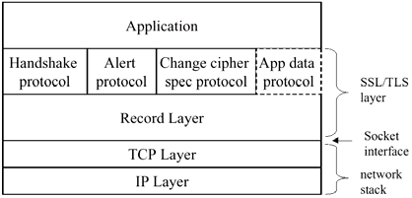
SSL/TLS 与TCP/IP
Notes:
SSL介于应用层和TCP层之间。应用层数据不再直接传递给传输层，而是传递给SSL层，SSL层对从应用层收到的数据进行加密，并增加自己的SSL头。

Slide 98
SSL协议组件
握手协议（Handshake protocol）
允许当事人协商需要交易的安全性的不同算法
允许当事人之间的任何身份验证
警报协议（Alert protocol）
通知异常情况或报告问题
更改密码说明协议（Change Cipher Spec protocol）
强制一个新的握手的执行重新协商安全参数，并重复认证
记录协议（Record protocol）
涉及的压缩，加密和MAC

Slide 99
TLS/SSL 协议层
Application
Application
Application
Sockets
TCP
TLS
Fragmentation
IP
TCP
Compression
IP
Authentication
不安全的传输层
安全的传输层
Encryption
Transport
梁如军（linuxbooks@126.com）
Creative Commons License（BY-NC-SA）
Notes:
TLS/SSL Protocol Layer
• The Secure Sockets Layer (SSL) is inserted between the Transport layer and the Application Layer (with communication layers defined according to Tanenbaum !). In contrast to IPSec which is a Layer 3+ protocol based directly on IPv4 or IPv6, TLS/SSL is a Layer 4+ protocol based directly on a TCP transport mechanism.
• The TLS protocol offers secure sockets to TLS-aware applications. The TCP/IP stack of the SSL client and server platforms do not have to be modified!
• The IPSec protocol offers secure communication to any existing IP based service or application. It is the IP stacks of the IPsec clients or IPsec security gateways that must be modified in order to support IPsec transport mode or IPSec tunnel mode, respectively.
• The TLS protocol is responsible for the following tasks:
- Fragmentation of application data streams into SSL PDUs - Compression of PDUs before encryption - Authentication of PDUs - Encryption of PDUs

Slide 100
TLS Record Protocol
Application
Handshake
Change CipherSpec
Alert
Application Data (messages)
TLS - Record Protocol (records)
TCP - Transport Protocol (stream)
IP - Network Protocol (packets)
梁如军（linuxbooks@126.com）
Creative Commons License（BY-NC-SA）
Notes:
The TLS Record Protocol is sandwiched between a reliable Transport layer (that means TCP and not UDP) and the Application layer. Though the TLS Handshake Protocol is not really an application protocol, it sits above the TLS Record Protocol in the stack, and its messages are encapsulated by the TLS Record Protocol. A single TLS record may be up to 16384 bytes in length.
A TLS message may span multiple TLS records. A TLS certificate message may in principle be as long as 16MB.
The TLS Handshake Messages allow the server and the client to authenticate each other and to negotiate an encryption algorithm and cryptographic keys before the application protocol transmits or receives its first byte of data. Thus, when a TLS client and server first start communicating, they agree on a protocol version, select cryptographic algorithms, optionally authenticate each other, and use public key cryptography techniques to generate shared secrets. The TLS Handshake provides the negotiated security parameters for the Application Message exchange.
The TLS Application Message exchange uses a keyed-hash MAC (Message Authenticity Code), or HMAC, to protect the message's data integrity. An HMAC algorithm takes a secret key and a message and generates a hash. (There are other types of MAC algorithms.) Calculation of the HMAC with the same hash algorithm at the recipient's end of the communication would detect tampering with the data. And, because the recipient of the message with the MAC also has the secret key, the recipient can verify authenticity of the message, which is the second feature included in the RFC's term "reliable". This means that the message could only have been sent by someone with the same key.

Slide 101
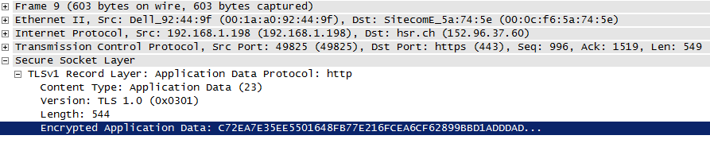
TLS Record Structure
Application Data (Segment 1)
Application Data (Segment 2)
[Compressed] Data
MAC
Padding
Record Header
Record Body
5 Bytes
n * Block Cipher Size
TCP Header
Record Header
Encrypted Data
梁如军（linuxbooks@126.com）
Creative Commons License（BY-NC-SA）
Notes:
The record layer fragments information blocks into TLS Plaintext records (Record PDUs) carrying data in chunks of 2^14 bytes or less. Client message boundaries are not preserved in the record layer (i.e., multiple client messages of the same ContentType may be coalesced into a single TLSPlaintext record, or a single message may be fragmented across several records).
Application data is segmented into “Application Data Segments” and packed into “Record PDUs”. The Application Data in the Record PDU may be compressed. (However, compression is not often used.) Each PDU is integrity checked with a keyed Message Authentication Code (MAC). Then the packet is padded to a length which fits to the encryption scheme.
The padding data is added to force the length of the plaintext to be an integral multiple of the block cipher's block length. The padding may be any length up to 255 bytes long, as long as it results in the TLSCiphertext.length being an integral multiple of the block length. Each unit in the padding data vector must be filled with the padding length value. Legal values range from zero to 255, inclusive. This length specifies the length of the padding field itself.
Length: Length of Application data (excluding the protocol header, and the MAC and padding trailers)
MAC: 20 bytes for the SHA-1-based HMAC, 16 bytes for the MD5-based HMAC.
Padding: Variable length ; last byte contains the padding length

Slide 102
TLS Handshake Protocol
Client Hello
R_{C}
Server Hello
R_{S}
Certificate*
Client
*optional
ServerKeyExchange*
CertificateRequest*
Certificate*
ServerHelloDone
ClientKeyExchange
*optional
CertificateVerify*
Server
ChangeCipherSpec
Finished°
ChangeCipherSpec
Finished°
°encrypted
Application Data°
Application Data°
梁如军（linuxbooks@126.com）
Creative Commons License（BY-NC-SA）
Notes:
TLS Handshake Protocol
• The TLS session state is controlled by the TLS handshake protocol that runs on top of the TLS record layer. When a TLS client and a TLS server first start communicating, they agree on a protocol version, select cryptographic algorithms, optionally authenticate each other, and use public-key encryption techniques to generate shared secrets.
• The client starts with a ClientHello message to which the server must respond with a ServerHello message – otherwise a fatal error occurs and the connection fails. The following attributes are established: Protocol Version, Session ID, Cipher Suite, and Compression Method. Additionally, two random values are generated and exchanged ClientHello-Random R_{C} and ServerHello-Random R_{S}.
• Next the server usually sends its X.509 server certificate in an optional Certificate message. If no certificate is sent, then an optional ServerKeyExchange message may be sent instead, containing the server part of a Diffie-Hellman (DH) secret. If the server insists on a client side authentication an optional CertificateRequest message is appended. The server indicates the end of the server hello phase by sending a ServerHelloDone message.
• If the server has sent a CertificateRequest message, the client must send either its X.509 client certificate in a Certificate message or a ‘no certificate‘ alert. If the client has received a server certificate containing the server‘s public RSA key, the client encrypts a randomly chosen premaster secret with it and sends it to the server in a ClientKeyExchange message. Alternatively the client can send its part of a DH key exchange. Each side can now form a shared master secret.
• The client then emits a ChangeCipherSpec message announcing that the new parameters have been loaded, followed by a Finished message already encrypted with the new settings. The server does the same on its side.
• The encrypted exchange of application data can now be started.
Source: Stephen Thomas, SSL and TLS Essentials, Wiley Computer Publishing

Slide 103
Resuming a TLS Session
Client Hello
R_{C}
Server Hello
R_{S}
ChangeCipherSpec
Finished°
ChangeCipherSpec
°encrypted
Finished°
Application Data°
Application Data°
Client
Server
梁如军（linuxbooks@126.com）
Creative Commons License（BY-NC-SA）
Notes:
Resuming a TLS Session
• When the client and server decide to resume a previous session or duplicate an existing session (instead of negotiating new security parameters) the message flow is as follows:
• The client sends a ClientHello using the Session ID of the session to be resumed. The server then checks its session cache for a match. If a match is found, and the server is willing to re-establish the connection under the specified session state, it will send a ServerHello with the same Session ID value. Using the cached master secret and the fresh client hello and server hello nonces, new session key material is generated. At this point, both client and server must send change cipher spec messages and proceed directly to the finished messages. Once the re-establishment is complete, the client and server may begin to exchange application layer data. If a Session ID match is not found, the server generates a new session ID and the TLS client and server perform a full handshake.
Source: RFC 2246 – TLS Protocol Version 1.0

Slide 104
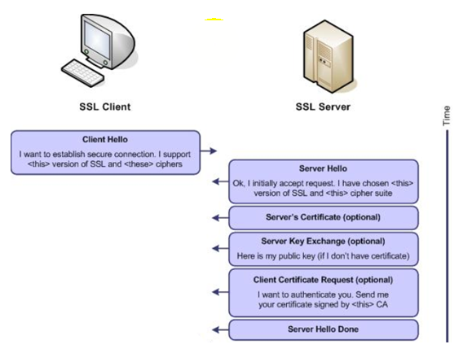
SSL如何建立连接（1）

Slide 105
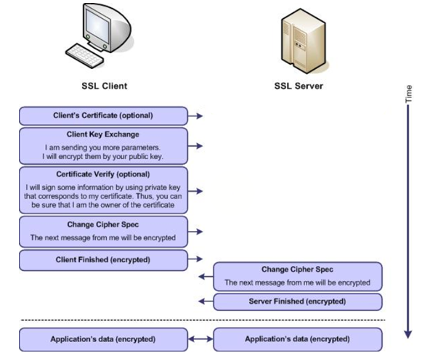
SSL如何建立连接（2）

Slide 106
OpenSSL
什么是 OpenSSL
OpenSSL 的特性
命令行界面
使用 OpenSSL构建安全的 FTP
梁如军（linuxbooks@126.com）
Creative Commons License（BY-NC-SA）
Notes:
https://library.linode.com/security/ssl-certificates/self-signed
http://www.debianhelp.co.uk/selfcert.htm
http://wiki.debian.org/Self-Signed_Certificate
http://wiki.bitnami.com/Components/Apache#How_to_create_a_SSL_certificate.3f
http://jamesmcdonald.id.au/it-tips/create-self-signed-apache-ssl-certificate-on-ubuntu

Slide 107
什么是 OpenSSL
OpenSSL项目是一个协作开发的，健壮的，商业级的，功能齐全的，实现 SSL_v2/v3和TLS_v1协议的开源工具包，包括一个全强度的通用加密库。
OpenSSL 基于由 Eric A. Young 和 Tim J. Hudson. 开发的优秀的 SSLeay 库
当前版本 on CentOS6/Debian7
OpenSSL 1.0.1e ----- 11 Feb 2013
梁如军（linuxbooks@126.com）
Creative Commons License（BY-NC-SA）

Slide 108
OpenSSL 特性
开源，基于一个Apache风格的许可证发布
提供了SSL v2/v3和TLS v1.0的全功能实现
用C语言开发，具有优秀的跨平台性能
基于PKI标准，支持 X509 证书标准
提供众多的加密和摘要算法库
提供了命令行界面（openssl命令）
提供了应用程序编程接口
梁如军（linuxbooks@126.com）
Creative Commons License（BY-NC-SA）

Slide 109
OpenSSL应用程序接口
libssl.a or libssl.so
Implementation of SSL_v2/3 & TLS_v1
libcrypto.a or libcrypto.so
Ciphers (AES, DES, RC2/4, Blowfish, IDEA)
Digests (MD5, SHA-1, MDC2)
Public Keys (RSA, DSA, DH)
X509s (ASN.1 DER & PEM)
Others (BIO, BASE64)
Notes:
DH算法一般用户密钥交换。
RSA算法既可以用于密钥交换，也可以用于数字签名。
DSA算法则一般只用于数字签名。

Slide 110
OpenSSL应用程序接口（续）
OpenSSL’s libraries are also used by other tools, such as OpenCA, OpenSSH, to implement secure transmission of data
Using SSL Proxy, arbitrary socket connections can be secured by SSL

Slide 111
命令行接口
功能
创建 RSA, DSA & DH 密钥对
公共密钥加密操作
创建 X509 证书, CSRs & CRLs
生成消息摘要
使用加密算法加密&解密
SSL/TLS 服务器端/客户端测试
处理 S/MIME 签名或加密邮件
时间戳记的请求，生成和验证
创建和管理CA
梁如军（linuxbooks@126.com）
Creative Commons License（BY-NC-SA）

Slide 112
openssl的命令和算法
$ openssl list-standard-commands
$ openssl list-cipher-commands
$ openssl list-message-digest-commands
$ openssl list-cipher-algorithms
$ openssl list-public-key-algorithms
Notes:
http://wiki.openssl.org/index.php/Command_Line_Utilities

Slide 113
名词解释（1）
密码学(cryptography)：目的是通过将信息编码使其不可读，从而达到安全性。
明文(plain text)：发送人、接受人和任何访问消息的人都能理解的消息。
加密(encryption)：将明文消息变成密文消息。
密文(cipher text)：明文消息经过某种编码后，得到密文消息。
解密(decryption)：将密文消息变成明文消息。

Slide 114
名词解释（2）
算法：取一个输入文本，产生一个输出文本。
加密算法：发送方进行加密的算法。
解密算法：接收方进行解密的算法。
密钥(key)：只有发送方和接收方理解的消息
对称密钥加密(Symmetric Key Cryptography)：
加密与解密使用相同密钥。
非对称密钥加密(Asymmetric Key Cryptography)：
加密与解密使用不同密钥。

Slide 115
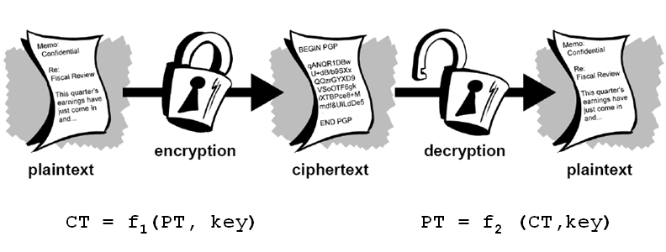
加密和解密

Slide 116
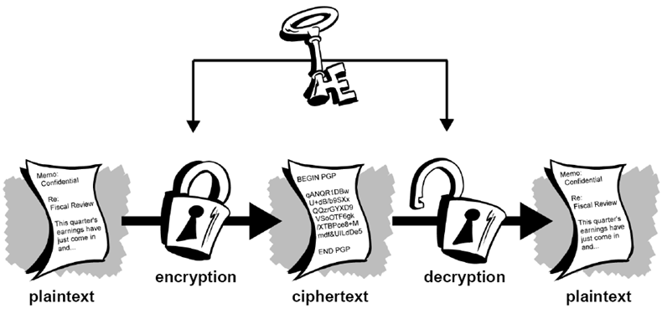
对称加密和解密
Notes:
速度快

Slide 117
加密/解密（对称）
加密
$ openssl enc –ciphername –k password -e \
-in inputfile -out outputfile
解密
$ openssl enc –ciphername –k password -d \
-in inputfile -out outputfile
Ciphers name
aes256, aes128,des, des3, rc2, rc5, ……
Notes:
openssl enc –help
openssl speed des|aes

Slide 118
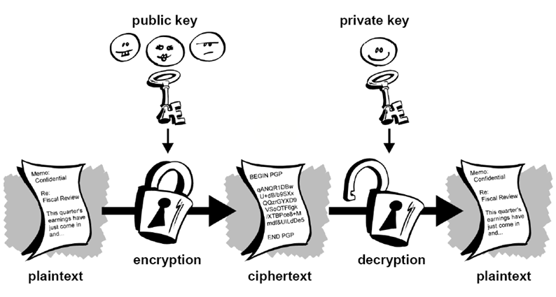
非对称加密和解密
Notes:
速度慢

Slide 119
加密/解密（非对称）
生成密钥对
$ openssl genrsa -out priv.keyfile 2048
$ openssl rsa -in priv.keyfile -pubout > pub.keyfile
用公钥加密
$ openssl rsautl -in inputfile -out outputfile \
-pubin -inkey pub.keyfile -encrypt
用私钥解密
$ openssl rsautl -in inputfile -out outputfile \
-inkey priv.keyfile -decrypt

Slide 120
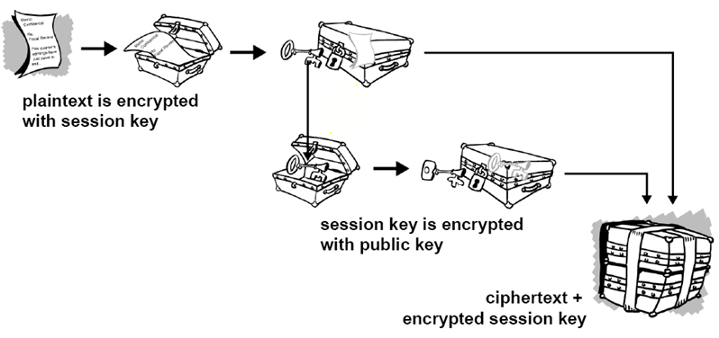
混合使用两种加密体系

Slide 121
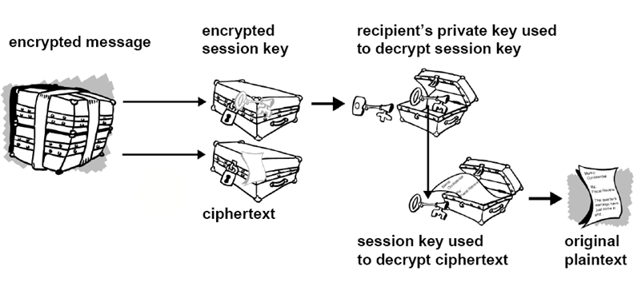
混合使用两种加密体系（续）

Slide 122
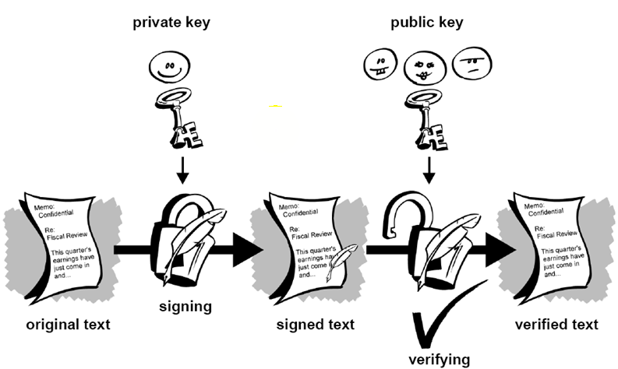
简单的数字签名
Notes:
不可否认性

Slide 123
签名/验证（非对称）
生成密钥对
$ openssl genrsa -out priv.keyfile 2048
$ openssl rsa -in priv.keyfile -pubout > pub.keyfile
用私钥签名
$ openssl rsautl -in inputfile -out outputfile \
-inkey priv.keyfile -sign
用公钥验证
$ openssl rsautl -in inputfile -out outputfile \
-pubin -inkey pub.keyfile -verify

Slide 124
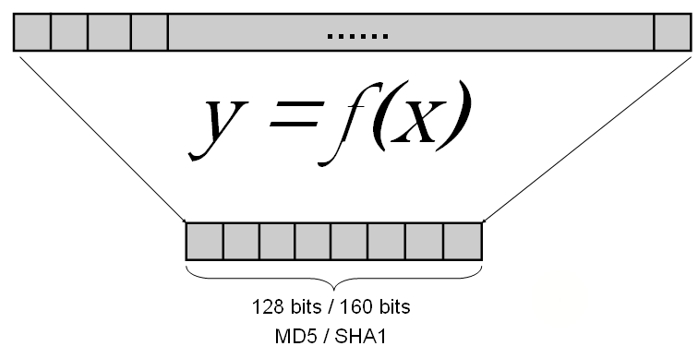
哈希（hash）函数

Slide 125
Hash/Digest 函数
生成 MD5 Hash
$ openssl dgst -md5 file
$ md5sum file
生成 SHA1 Hash
$ openssl dgst -sha1 file
$ sha1sum file
生成 SHA256 Hash
$ openssl dgst -sha256 file
$ sha256sum file
Notes:
md5sum sha1sum sha224sum sha256sum sha384sum

Slide 126
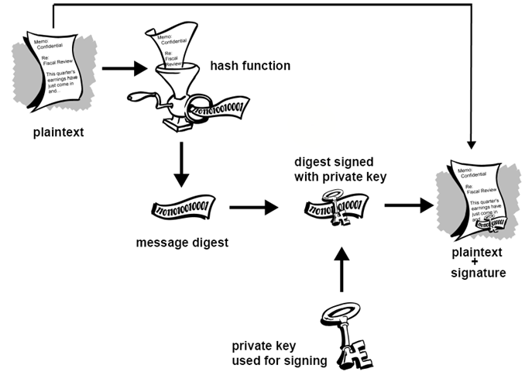
安全的数字签名

Slide 127
名词解释（3）
PKI
公钥基础设施（Public Key lnfrastructure）
是一个基于非对称加密技术实现并提供安全服务的具有通用性的安全基础设施。
通过一组组件和规程，支持利用数字证书管理密钥并建立信任关系。
同时融合了Hash算法以及对称加密技术。
支持PKI的应用标准可以保护信息的完整性、保密性和不可否认性等安全特征。

Slide 128
名词解释（4）
证书（数字证书）
将证书持有者的身份信息和其所拥有的公钥进行绑定的文件。
证书文件还包含颁发证书的权威机构（CA）对该证书的签名。通过签名保障了证书的合法性和有效性。
证书（和相关的私钥）可以提供诸如身份认证、完整性、机密性和不可否认性等安全保护。
当前，通常使用的证书是 X.509 v3 标准的
Notes:
目前定义和使用的证书有很大的不同，例如X.509证书、WTLS证书（WAP）和PGP证书等。但是大多数使用的证书是X.509 v3证书。

Slide 129
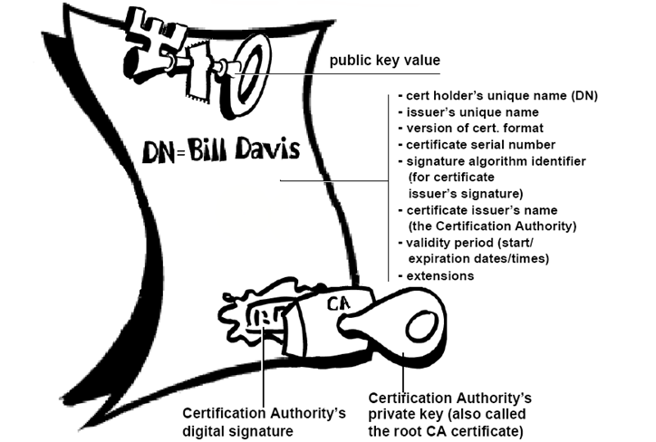
数字证书（Digital Certificate）
Notes:
如何保证公钥不被篡改？ 将公钥放在 数字证书 中。只要证书是可信的，公钥就是可信的。

Slide 130
数字证书的组成
服务器公钥
支持的加密算法
DN（Distinguish Name）：
CN（Common Name）：通常是服务器的FQDN
其他的可选属性：Country（C）、State（S）、Location（L）……
证书的有效期（起始日期，截止日期）
证书的序列号（serial number）
被信任的 CA的名字和签名
X.509 的其他扩展属性等
Notes:
1996年，ISO/IEC、ITU和ANSI联合推出了X.509 v3，它是目前最常用的证书格式。

Slide 131
名词解释（5）
CA（Certificate Authority，证书权威机构）
CA是PKI中受信任的第三方实体。
CA是信任的起点，各个实体必须对CA高度信任，因为他们要通过CA的担保来认证其他实体。
CA是PKI的核心，任务包括
证书管理：证书颁发、吊销、更新和续订等
CRL 和/或 OCSP发布
证书存储以及事件日志记录等
CA的主要任务是颁发证书。当一个主体向CA申请证书时，CA在对其进行必须的验证之后，为其颁发证书。
Notes:
CRL（Certificate Revocation List，证书吊销列表）
OCSP（Online Certificate Status Protocol，在线证书状态协议）

Slide 132
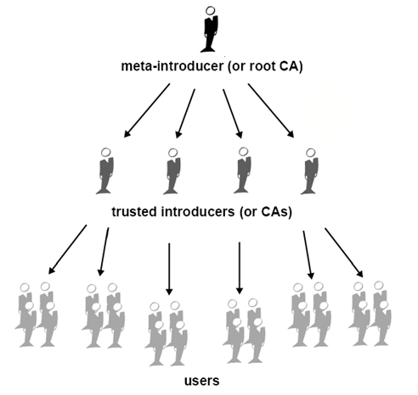
CA的层次信任关系

Slide 133
OpenSSL支持的证书和密钥 ——格式标准
DER （Distinguished Encoding Rules）
是一种使用 DER ASN.1 编码的二进制数据版本
PEM （Privacy-Enhanced Mail）
是一种 base64 编码的 DER 格式数据版本，并添加了头部起始行和尾部结束行以便通过邮件传输
PKCS#X （Public Key Cryptography Standards，公钥加密标准）
是 RSA安全实验室开发的一组证书管理标准，用于定义安全信息交换的方法。
Notes:
PKCS#7 定义了加密系统消息句法（Cryptographic Message Syntax），是一种专为签名或加密数据传输的复杂格式（RFC 2315）。
通常看到的.P7B和.P7C后缀文件，可以包括需要的整个证书链。
Java 的 keytool 实用程序支持这种格式。
PKCS#10 定义了证书请求句法标准（Certification Request Syntax Standard），是证书发行过程中使用的通用协议。
PKCS#12 规定了存储或传输密钥和证书的安全格式，有效的防止对密钥文件的未授权访问。通常用于 MS 的客户端证书。

Slide 134
OpenSSL支持的证书和密钥 ——常见的文件后缀
后缀 | 说明
.key | PEM 格式的 RSA 或 DSA 私钥文件
.csr | PEM 格式的 证书签名请求文件
.crt | PEM 格式的 X.509 证书文件
.pem | PEM 格式的文件（通常用于将证书和密钥保存在一个文件的情况）
.der | DER 格式的证书文件
.p7b .p7c | PKCS#7 格式的证书文件
.pfx .p12 | PKCS#12 格式的密钥及证书文件
Notes:
Binary (DER) certificate
Contains an X.509 certificate in its raw form, using DER ASN.1 encoding.
ASCII (PEM) certificate(s)
Contains a base64-encoded DER certificate, with -----BEGIN CERTIFICATE----- used
as the header and -----END CERTIFICATE----- as the footer. Usually seen with only one
certificate per file, although some programs allow more than one certificate depending
on the context. For example, the Apache web server requires the server certificate to be
alone in one file, with all intermediate certificates together in another.
Binary (DER) key
Contains a private key in its raw form, using DER ASN.1 encoding. OpenSSL creates
keys in its own traditional (SSLeay) format. There’s also an alternative format called
PKCS#8 (defined in RFC 5208), but it’s not widely used. OpenSSL can convert to and
from PKCS#8 format using the pkcs8 command.
ASCII (PEM) key
Contains a base64-encoded DER certificate with additional metadata (e.g., the algorithm
used for password protection).
PKCS#7 certificate(s)
A complex format designed for the transport of signed or encrypted data, defined in
RFC 2315. It’s usually seen with .p7b and .p7c extensions and can include the entire
certificate chain as needed. This format is supported by Java’s keytool utility.
PKCS#12 (PFX) key and certificate(s)
A complex format that can store a protected server key with the corresponding
certificate as well as the intermediate certificates. It’s commonly seen with .p12 and
.pfx extensions. This format is commonly used in Microsoft products. These days, the
PFX name is used as a synonym for PKCS#12, even though PFX referred to a different
format a long time ago (an early version of PKCS#12). It’s unlikely that you’ll encounter
the old version anywhere.

Slide 135
OpenSSL支持的证书和密钥 ——格式转换
转换 | 命令
PEM Certificate to DER Certificate | openssl x509 -outform der -in www.example.com.crt -out www.example.com.der
DER Certificate to PEM Certificate | openssl x509 -inform der -in www.example.com.der -out www.example.com.crt
PEM RSA Key to DER RSA Key | openssl rsa -in www.example.com.key -outform DER -out www.example.com.der.key
DER RSA Key to PEM RSA Key | openssl rsa -inform der -in www.example.com.key -out www.example.com.pem.key
PEM Certificate to PKCS#7 Certificate | openssl crl2pkcs7 -nocrl -certfile www.example.com.crt -out www.example.com.p7b
PCKS#7 Certificate to PEM Certificate | openssl pkcs7 -print_certs -in www.example.com.p7b -out www.example.com.crt
PEM Certificate and Key to PKCS#12 Certificate and Key | openssl pkcs12 -export -out www.example.com.pfx -inkey www.example.com.key -in ww.example.com.crt
PKCS#12 Certificate and Key to PEM Certificate and Key | openssl pkcs12 -in www.example.com.pfx -out www.example.com.pem -nodes

Slide 136
OpenSSL的密钥和证书管理
密钥和证书
使用openssl命令
使用crypto-utils软件包提供的 TUI工具 genkey
在/etc/pki/tls/certs/目录下执行make
CA管理
使用openssl命令
使用基于openssl的前端GUI工具 xca（http://xca.sf.net）
安装部署 OpenCA（https://pki.openca.org/ ）
使用操作更简单的 openssl 包裹脚本
使用EPEL仓库提供的easy-rsa（用于openvpn和web的密钥管理）
使用 http://www.openssl.org/contrib/ssl.ca-0.1.tar.gz
使用 https://github.com/didier13150/manageCA
Notes:
https://github.com/OpenVPN/easy-rsa
http://www.msquared.id.au/articles/easy-rsa-subjectaltname/
https://github.com/fluffle/ca-scripts
https://github.com/mosladil/root-ca

Slide 137
生成服务器的数字证书
三种类型的证书
自签名证书（通常用于实验环境）
由本地CA签署的证书（用于 Intranet 环境）
由可信任的CA签署的证书（用于 Internet 环境）
最终获得两个文件
server.key——服务器的私钥
server.crt——包含服务器公钥的PEM格式证书

Slide 138
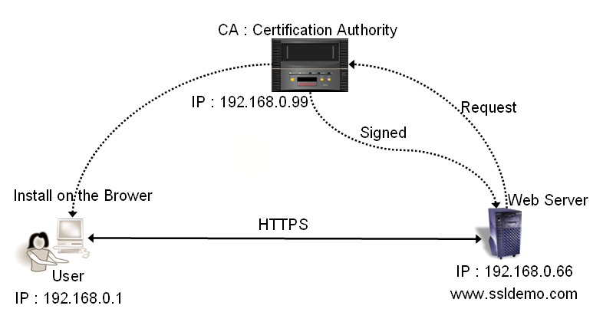
由CA签署证书的过程

Slide 139
本地CA签署的证书
创建本地 root CA
创建符合openssl标准的CA目录结构
创建或编辑CA使用的配置文件 openssl.cnf
创建CA的自签名证书及其私钥
本地CA的安全
使用单独的服务器创建CA
确保创建CA服务器的物理安全
仅允许授权用户访问CA服务器
保护好CA的私钥

Slide 140
证书的签发过程
1.主体（服务器、客户端、用户等）
生成密钥对
生成包含其公钥的证书签名请求（CSR）
将CSR提交给CA，等待批准
2. CA
核实申请者的身份
用CA的私钥对申请进行签名生成一个有效的证书
颁发证书，以便申请者可使用该证书
3. 主体（服务器、客户端、用户等）
获得由CA签名的有效证书以便使用
Notes:
CSR（certificate signing requests ，证书签名请求）

Slide 141
创建自签名证书
# cd /etc/pki/tls
# openssl req -new -x509 -days 365 -sha1 \
-nodes -newkey rsa:2048 \
-keyout private/ftp.olabs.lan.key \
-out certs/ftp.olabs.lan.crt \
-subj ‘/O=olabs/C=CN/CN=ftp.olabs.lan'
# chmod 600 private/ftp.olabs.lan.key
# openssl rsa -text -in private/ftp.olabs.lan.key
# openssl x509 -text -in certs/ftp.olabs.lan.crt
梁如军（linuxbooks@126.com）
Creative Commons License（BY-NC-SA）
Notes:
http://wiki.debian.org/Self-Signed_Certificate
http://www.debianhelp.co.uk/selfcert.htm

Slide 142
创建多域名证书（SAN 证书）
多域名证书（SAN 证书）
通常也称 UCC（Unified Communications Certificates，统一通信证书）
即在一张证书里同时签署多个域名
它是 X.509 扩展实现（RFC 2459）
使用 subjectAltName指定多个域名，既可以分别指定多个域名，也可以使用通配符的泛域名或两者混用。

Slide 143
TCP Wrappers

Slide 144
TCP Wrappers简介
Transmission Control Protocol Wrappers
是一种应用层的网络访问控制程序。
由 Wietse Venema 开发的一个免费软件。
使用访问控制列表 (ACL) 实现主机访问控制
/etc/hosts.allow 是一个许可表
/etc/hosts.deny 是一个拒绝表
随着广泛的应用逐渐成为一种标准的安全工具
在 RHEL/CentOS 中是默认安装的
# yum -y install tcp_wrappers

Slide 145
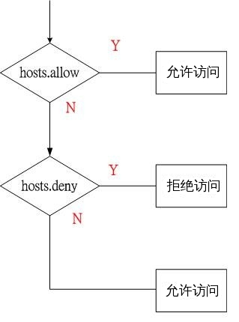
TCP Wrappers实现访问控制
读取/etc/hosts.allow文件，如果明确允许访问，则提供访问且不再检查/etc/hosts.deny
读取/etc/hosts.deny文件，如果明确拒绝访问，则指定计算机将被拒绝访问。
如果两个文件中都没有访问者的计算机名称或IP地址，则自动提供访问权。
如果不存在这两个文件或文件内容为空，则 TCP_Wrappers的访问控制功能被禁用。

Slide 146
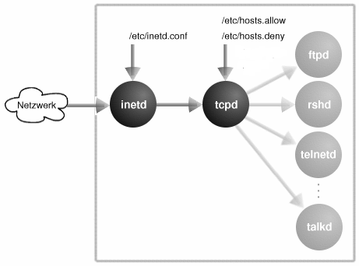
TCP Wrappers 保护机制的实现方式（1）
TCP Wrappers 扩展了 inetd 的功能
为受inetd控制的服务实施集中式的控制
提供日志支持
返回消息给接入的连接
使服务程序只接受内部连接等
通过 tcpd 守护进程对其他服务程序进行包装
FreeBSD的实现方式
inetd是Xinetd的前身，也是一种超级服务器

Slide 147
TCP Wrappers 保护机制的实现方式（2）
由网络服务程序调用libwrap.so.*链接库
内置libwrap.so.*库支持的网络服务程序都能使用TCP Wrappers来实现访问控制
检查TCP Wrappers的支持
显示所有支持TCP Wrappers的软件包
$ rpm -q --whatrequires libwrap.so.0
查看某网络服务程序对TCP Wrappers的支持
# ldd $(which sshd) | grep libwrap 或
# strings -f /usr/sbin/sshd |grep hosts_access
RHEL/CentOS中使用了这种实现方式
Notes:
优点
透明性（Transparency）
集中式管理（Centralized Management）

Slide 148
RHEL/CentOS中支持 TCP Wrappers的服务程序
# rpm -q --whatrequires libwrap.so.0
sendmail-8.13.8-8.el5
quota-3.13-1.2.5.el5
xinetd-2.3.14-10.el5
tftp-server-0.49-2.el5.centos
openssh-server-4.3p2-41.el5_5.1
vsftpd-2.0.5-16.el5_5.1
nfs-utils-1.0.9-47.el5_5
…………
对多个服务程序实现集中式管理（Centralized Management）

Slide 149
TCP Wrappers与防火墙
通常做法是在 Linux 操作系统上安装 Netfilter/iptables 防火墙来处理网络连接。
虽然防火墙有非常广泛的用途，但他却不是万能的。
例如它无法处理类似的向连接发起者发送一些文本这样的任务。TCP Wrappers 能够完成它以及更多的其他事情。
TCP Wrappers 能提供的一些额外的安全功能，但不应被视为好的防火墙的替代品。
TCP Wrappers 应结合防火墙或其他安全加强设施一并使用，为系统多提供一层安全防护。

Slide 150
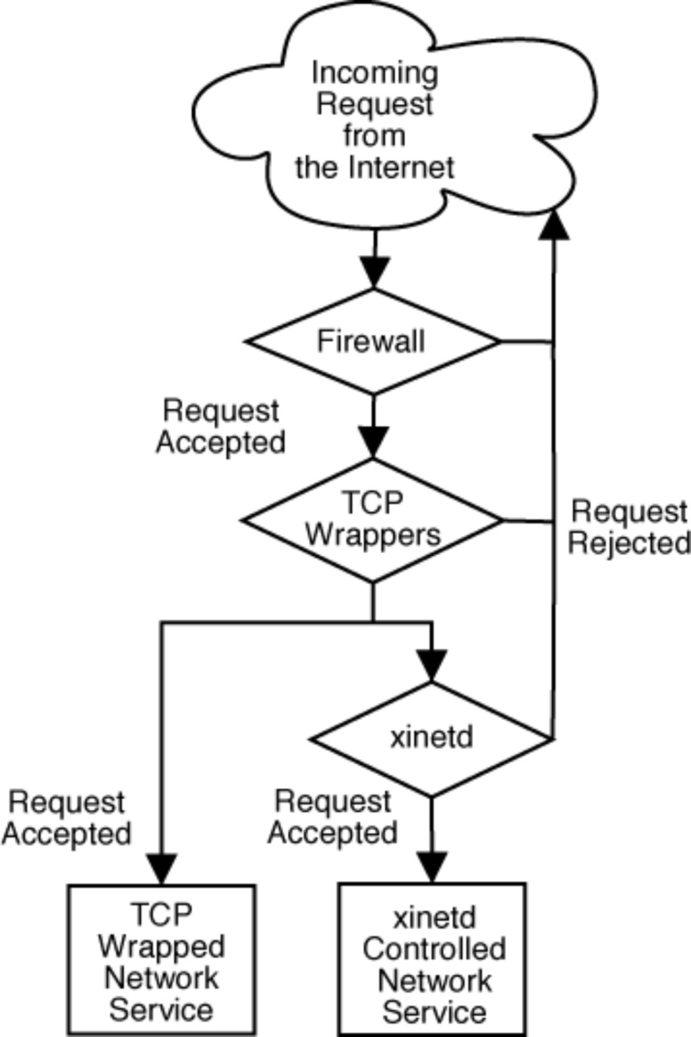
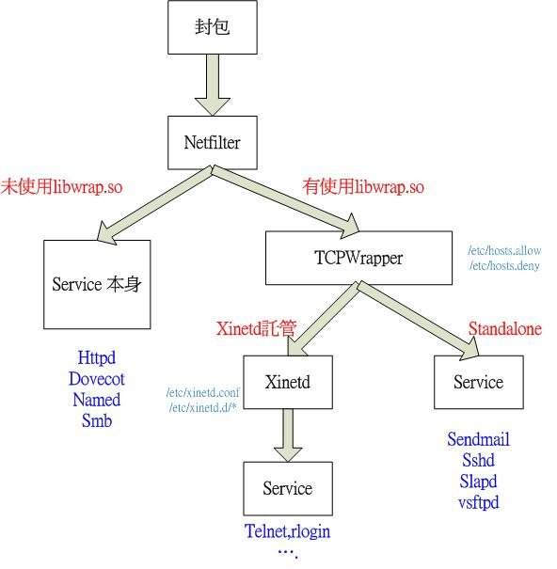
TCP Wrappers与防火墙图示

Slide 151
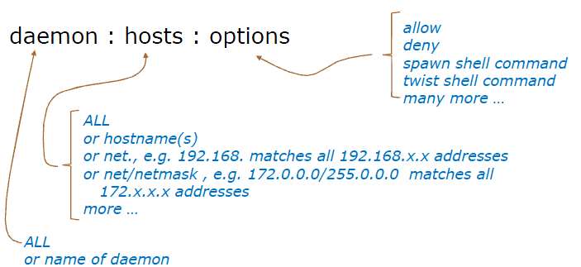
TCP Wrappers 的配置文件语法
/etc/hosts.allow 和 /etc/hosts.deny 语法
“#”开始的行为注释；“\” 为续行符
任何修改都立即生效，不需要重新启动服务

Slide 152
TCP Wrappers 配置文件 ——宏定义
主机名宏定义
LOCAL ：本地主机
KNOWN：可解析域名的主机
UNKNOWN：不可解析域名的主机
PARANOID ：IP与其主机名不符的客户
主机和服务宏定义
ALL
EXCEPT
可嵌套

Slide 153
TCP Wrappers 配置文件 ——主机列表的语法
sshd: centos.example.com 192.168.0.254
sshd: .example.com
sshd: .cracker.org EXCEPT trusted.cracker.org
sshd: 123.113.103. 123.113.13.207 LOCAL
sshd: 123.113.103. EXCEPT 123.113.103.207
sshd: 192.168.0.0/255.255.254.0
sshd: 192.168.0.0/23
sshd: ALL
sshd: ALL EXCEPT 192.168.1.
sshd: ALL EXCEPT 192.168.1. PARANOID
sshd: /etc/acl/mylists.hosts

Slide 154
TCP Wrappers 配置举例
要求仅允许本地主机、192.168.0 网段和 mynet.com 域访问系统中的 telnet 和独立启动的 vsftpd 服务
配置过程如下
先编辑 /etc/hosts.deny 拒绝所有主机访问，为此在 /etc/hosts.deny 添加如下行：
in.telnetd,vsftpd: ALL
再编辑 /etc/hosts.allow 开放允许访问的主机，为此在 /etc/hosts.allow 添加如下行：
in.telnetd,vsftpd: LOCAL, 192.168.0., .mynet.com

Slide 155
TCP Wrappers配置文件 ——扩展选项的语法
deny 或 allow
必须作为一条规则的最后一个选项出现
spawn <SHELL CMD>：在子shell中执行指定命令
标准设备（stdin, stdout 和 stderr）均连接到空设备，不与客户端对话
twist <SHELL CMD>：使用指定的Shell命令应答服务请求，且执行完后立即终止该次连接请求
标准设备（stdin, stdout 和 stderr）均连接到客户端进程
severity：设置 syslogd 的 log facility 和 priority level
setenv：用于设置服务程序的环境参数

Slide 156
TCP Wrappers配置文件 ——扩展选项spawn和twist的宏
在 spawn 和 twist 扩展选项中可以使用宏
%a（%A） — The client（server）'s IP address.
%h（%H） — The client （server）'s hostname.
%c（%s） — The client （server） information: user@host, user@address, a host name, or just an address, depending on how much information is available.
%d — The daemon process name.
%p — The daemon process ID.

Slide 157
TCP Wrappers配置文件 ——扩展选项 spawn举例
sshd: <client list> \
: spawn /bin/echo $(/bin/date) from %h >> /var/log/sshd.log \
: deny
vsftpd : <client list> \
: spawn /bin/echo "login attempt from %c to %s" | mail -s “%d warning" root
Notes:
It operates through the use of two configuration files (hosts.allow and hosts.deny).
The hosts.allow file is used to grant access to a particular host and service, whereas the
host.deny is used for the opposite. Take a look at the following example:
sshd : .hacker.com \
: twist /bin/echo "421 Bad hacker, go away!"
If placed in the hosts.deny file, the above example can be used to deny access to sshd
from the hacker.com domain and send the friendly message “Bad hacker, go away!”
sshd : .goodguy.com \
: twist /bin/echo "421 Welcome, Would you like some coffee?"
If placed in the host.allow file, the above example can be used to allow access from the
goodguy.com website and display an even friendlier message.

Slide 158
TCP Wrappers配置文件 ——扩展选项twist举例
vsftpd : <client list> \
: twist /bin/echo -e "\n\nWARNING connectiong not allowed.\n\n"
in.telnet: <client list> \
: twist /bin/echo "421 Bad hacker, go away!"

Slide 159
TCP Wrappers配置文件 ——扩展选项spawn和twist举例
in.telnet : ALL \
: spawn (/bin/echo "security notice from host: %H " ;\
/bin/echo ; /usr/sbin/safe_finger @%h) | \
/bin/mail -s "%d-%h security" root & \
: twist /bin/echo -e "\n\nWARNING connectiong not allowed.\n\n"

Slide 160
TCP Wrappers配置文件 ——注意事项
尽量使用 IP地址，而不用主机名或域名
使用 allow 或 deny 扩展作为规则的最后一个选项，可以将所有访问规则集中设置在一个配置文件中
<daemon list> 为 process name，而非 service name。如：in.telnetd，而非 telnet。
twist 扩展必须用在每一条规则的最后一个选项
/etc/hosts.allow 和 /etc/hosts.deny 的详细语法
man 5 hosts_access
man 5 hosts_options

Slide 161
TCP Wrappers 的应用
对配置文件 /etc/hosts.allow 和 /etc/hosts.deny 的修改立即生效
可以对网络服务实现实时地动态地保护
DenyHosts （基于 TCP Wrappers 实现）
http://denyhosts.sourceforge.net/
在 RPMForge和EPEL仓库中均有提供
Fail2ban （基于 Netfilter/IPTables 实现）
http://fail2ban.sourceforge.net/
在 RPMForge和EPEL仓库中均有提供

Slide 162
本章思考题
简述Linux服务器的基本安全配置？
简述PAM的作用及其配置方法。
与口令安全相关的PAM模块有哪些？
简述SSL协议的握手过程。
什么是PKI？什么是CA？证书的组成？

Slide 163
本章实验
配置服务器的基本安全
配置sudo并禁止root直接登录
配置基于PAM的账号的口令的安全保护
创建自签名证书，创建自签名SAN证书
配置 TCP_Wappers实现主机访问控制

Slide 164
进一步学习
学习chkrootkit（http://www.chkrootkit.org/）的安装、配置和使用（EPEL仓库提供了其RPM包）。
学习aide（http://aide.sf.net/）的安装、配置和使用（EPEL仓库提供了其RPM包）。
学习基于PAM的各种访问控制（登录/列表/时间/资源）的配置。
学习配置xinetd 实现由其管理服务的访问控制。

Slide 165
进一步学习（续）
学习配置vsftpd支持SSL/TLS协议的双向认证。
学习使用Windows环境下的xca（http://xca.sf.net）实现CA证书的管理。
学习使用 https://letsencrypt.org 提供的免费证书
学习使用 http://www.startssl.com/ 提供的免费 SSL 证书。
请参考https://github.com/ioerror/duraconf/tree/master/startssl。

Slide 166
信息安全概念

Slide 167
安全概述
安全定义
安全元素
保安措施
安全生命周期
安全攻击
安全服务
安全机制
网络安全协议

Slide 168
信息安全的定义
Information Security (ISO/IEC 27001:2005)
保持信息的保密性，完整性和可用性。此外，还涉及其他属性：如真实性，问责制，非抵赖性和可靠性。
Information Security (Wikipedia) = IT Security
信息安全是指保护信息和信息系统免受未经授权的访问和使用，泄露，中断，修改或销毁。
IT Security
IT安全是信息安全的一个子集，关注的是保护计算机 和/或 保护计算机中的信息。
Internet Security (Wikipedia)
互联网安全是计算机安全的一个分支，具体涉及到互联网。它的目标是建立一系列规则和措施来对付互联网上的攻击。

Slide 169
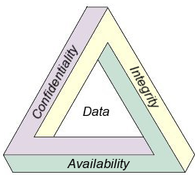
安全元素: The CIA Triad + Extensions
Confidentiality 【保密性】 有价值的信息或敏感数据必须受到保护以免遭未经授权的访问
Integrity 【完整性】 数据必须被保护，以免在本地存储或在传输过程中意外遭遇恶作剧地更改
Availability 【可用性】 在全球商业环境中的服务器和通信基础设施必须保证基于 24/7 的可用。
Authenticity 【真实性】 在任何电子交易通信合作伙伴的真实身份（主机/用户）应该是可验证的。
Accountability (Non-Repudiation)【问责制（不可抵赖）】 在电子交易和发起实体之间应该有一个可证实的的协会。

Slide 170
安全措施
组织 (计划) 建立一个安全政策，提高对安全隐患的认识，分析和分类，决定并实施保安措施，明确责任，定期培训员工。
保护 (实施) 加密存储数据和传输的信息，使用认证以确保数据的完整性，安装补丁，并定期检查和使用数据备份机制。
过滤器 (实施) 为用户和主机使用强大的身份验证限制物理系统访问和数据。使用防火墙和病毒扫描过滤流量。
结合 (实施) 结合使用多重安全保护措施（多层/深入的安全）
监控 (行动) 检测攻击（入侵检测系统，蜜罐），运行定期的安全检查（老虎队），及时反应和纠正。

Slide 171
安全的生命周期
1: 安全策略
(Why?)
2: 风险分析
3: 制订措施
5: 监控措施
4: 实施措施
Notes:
IT Security Standards
• IT-Grundschutzhandbuch
Bundesamt für Sicherheit in der Informationstechnik (BSI)
www.bsi.bund.de
• Orange Book
US Department of Defense (DoD)
www.dynamoo.com/orange/summary.htm
• BS 7799 Information Security Standard
British Standards Institution (BSI)
www.bsigroup.com
Ausführlicheres Beispiel in Zusammenhang mit Internet-Einsatz:
Definition von Zielen zur Anwendung des Internet
Durchführung einer Risikoanalyse
Entwicklung einer Internet-Policy
Bestimmung angemessener Massnahmen
Implementierung der Massnahmen
Prüfung der umgesetzten Massnahmen
Aufrechterhaltung der umgesetzten Massnahmen

Slide 172
安全环节
信息安全的三个环节:
安全攻击
安全机制
安全服务
Notes:
The OSI security architecture focuses on security attacks,mechanisms,and services. These can be defined briefly as follows:
• Security attack: Any action that compromises the security of information owned by an organization.
• Security mechanism: A process (or a device incorporating such a process) that is designed to detect, prevent,or recover from a security attack.
• Security service: A processing or communication service that enhances the security of the data processing systems and the information transfers of an organization.The services are intended to counter security attacks, and they make use of one or more security mechanisms to provide the service.

Slide 173
安全攻击
任何危及某个组织拥有的信息安全的行动
通常威胁＆攻击意味着同样的事情
有广泛的攻击手段
重点关注的通用类型的攻击
被动的
主动的
Notes:
Expand on definition and use of “security attack”, as detailed above.
See Stallings Table 1.1 for definitions of threat and attack.

Slide 174
安全服务
增强了安全性的数据处理系统以及一个组织的信息传输。
这些服务是为了对付安全性攻击。
使用一种或多种安全机制来提供服务。
Notes:
Consider the role of a security service, and what may be required.
Note both similarities and differences with traditional paper documents, which for example:
have signatures & dates;
need protection from disclosure, tampering, or destruction;
may be notarized or witnessed;
may be recorded or licensed

Slide 175
安全服务(X.800)
验证（Authentication）
保证每一个通信实体都被验证
访问控制（Access Control）
防止未经授权使用资源
数据保密性（Data Confidentiality）
保护数据免受未经授权的泄露
数据完整性（Data Integrity）
保证接收的数据是被发送方验证的
不可抵赖性（Non-Repudiation）
确保能防止通信的一方当事人否认
Notes:
This list includes the various "classic" security services which are traditionally discussed.
Note there is a degree of ambiguity as to the meaning of these terms, and overlap in their use.
See Stallings Table 1.2 for details of the 5 Security Service categories and the 14 specific services given in X.800.

Slide 176
安全机制
具体的安全机制：
加密
数字签名
访问控制
数据的完整性
验证交换
流量填充
路由控制
公证
Notes:
Some examples of mechanisms from X.800. Note that the “specific security mechanisms” are protocol layer specific, whilst the “pervasive security mechanisms” are not. We will meet some of these mechanisms in much greater detail later.
See Stallings Table 1.3 for details of these mechanisms in X.800, and Table 1.4 for the relationship between services and mechanisms.

Slide 177
OSI 协议栈的网络安全协议
Communication layers
Security protocols
Application layer
ssh, S/MIME, PGP, Kerberos
Transport layer
SSL, TLS
Network layer
IPsec
Data Link layer
CHAP, PPTP, L2TP, WPA (WLAN), A5 (GSM), Bluetooth
Physical layer
Quantum Cryptography

